Slide 1
Čtení textu, výběr tématu

Slide 2
Proč číst akademický text?

Slide 3
Jak číst akademický text?
Cvičení:
V zadaných textech najděte informaci o tom, jak definovat populismus.
Pracujte ve dvojicích.

Slide 4
Jakým způsobem jste informaci hledali/našli?

Slide 5
Skoro nikdy nebudete muset číst celý odborný text aneb
Účelné a efektivní čtení akademického textu (Gillet et al. 2009)

Slide 6
Strategie čtení akademického textu
Účelné čtení
Cíle čtení konkrétního textu:
  Proč čtu zrovna tento text?
  Co se potřebuji dozvědět?
  Jak mi to pomůže s úkolem?
  Kde v textu najdu danou informaci?
Učení se, příprava prezentace, příprava seminární práce
Hledání určitých informací, odlišná strategie čtení

Slide 7
Strategie čtení akademického textu
Jak číst „efektivně“?
Úspornost čtení – potřebuji to číst? Potřebuji to číst celé? Můžu něco vynechat?
Název
Struktura textu
Scanning – rychlé vyhledávání informací (detailů) v textu
Skimming – zjištění hlavních myšlenek textu, nikoli detailů
Přečtení relevantních pasáží
Detailní (opakované) čtení a poznámky

Slide 8
Jak poznám, že je informace kvalitní aneb
Aktivní a kritické čtení (Gillet et al. 2009)

Slide 9
Kde jste našli „dobrou“ definici populismu a proč si myslíte, že je pro vás použitelná?

Slide 10
Strategie čtení akademického textu
Jak číst „aktivně“?
„furt ve střehu”
Co vím o tématu? Co potřebuji zjistit? O jaký typ zdroje se jedná?
dialog s autorem („interview“)
  kladení (správně položených) otázek a hledání odpovědí v textu
nejedná se o pasivní příjem informací
  důležitá role kontextu, jaký cíl sledujeme
základem je (vlastní) myšlení, srovnání, reflexe...
problém více rovin textu (potřeba opakovaného čtení)

Slide 11
Strategie čtení akademického textu
Jak číst „kriticky“?
Neustálá konfrontace textu s vlastními znalostmi/s dalšími texty
Kdo je autorem textu?
Zaměření se na objektivitu textu
Způsob prezentace a ospravedlnění závěrů – jsou tvrzení doložena argumenty? Jaké jsou tyto argumenty?
Odkazuje autor na zdroje? Jaké zdroje to jsou? Jak s nimi pracuje?
Žádná informace, byť ze sebelepšího zdroje nemusí být pravdivá!

Slide 12
Jaké mohou být problémy se čtením akademického textu a jak je (vy)řešit?

Slide 13
Problémy s odborným textem
Většina textu je v angličtině ☹, navíc v odborné ☹ ☹ ☹
„The primary goal of this research thus will be to explore the potential consequences of mobilization patterns for mass attitudes and behavior. We will consider the relationship between mobilization patterns and several political attitudes: support for an influential political role for par- ties, ideological sophistication, and political participation. Partisan and cognitive mobilization sources have important and often contrasting im- plications for political behavior.“
Co s tím???

Slide 14
Problém s odborným textem
Text používá termíny, kterým nerozumím ☹
Řešení?

Slide 15
Problém s odborným textem
I když je text česky, je moc komplikovaný a nerozumím mu
Co s tím?

Slide 16
Strategie výběru tématu a názvu SP
vlastní okruh zájmů
výběr tématu
hledání zdrojů → efektivní čtení
formulace hlavní výzkumné otázky a cíle prác (příp. hypotéz)
volba názvu SP
sestavení struktury a plánu psaní SP
Psaní + hledání doplňujících zdrojů
Čtení klíčovým předpokladem dobrého akademického psaní

Slide 17
Příklady

Slide 18
Ne nutně politologické

Slide 19
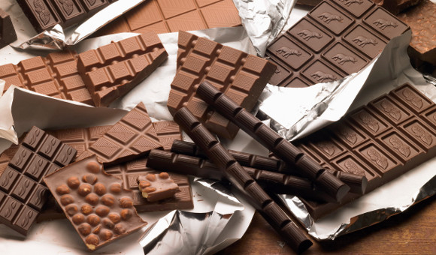

Slide 20
Čokoláda

Slide 21
Konzumace čokolády

Slide 22
Která čokoláda je nejoblíbenější (a proč?)

Slide 23
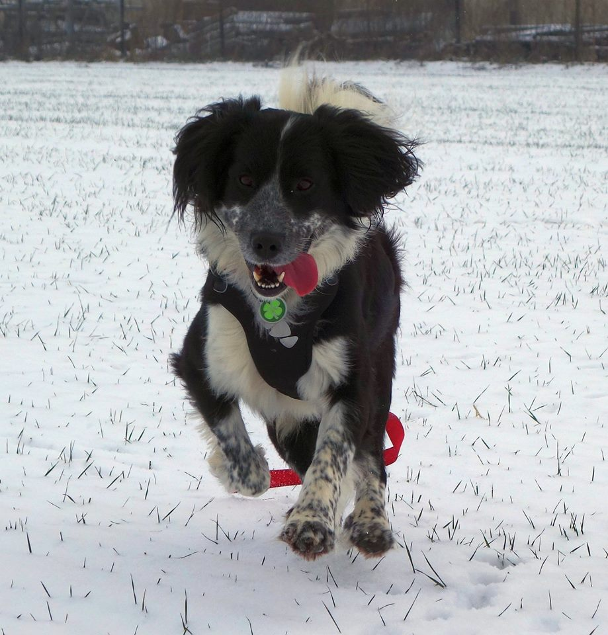

Slide 24
Pes

Slide 25
Pes jako domácí zvíře

Slide 26
Motivace pro pořízení psa jako domácího mazlíčka

Slide 27
“Populistické strany v Evropě”

Slide 28
“Vzestup populistických stran v Evropě”

Slide 29
Kdo volí populistické strany?

Slide 30
Čokoláda | Populistické strany v Evropě
Konzumace čokolády | Vzestup populistických stran v Evropě
Která čokoláda je nejoblíbenější | Kdo volí populistické strany

Slide 31
“Volební systémy”

Slide 32
“Prefereční hlasování”

Slide 33
„Preferenční hlasy dle charakteristiky kandidátů“

Slide 34
“ANO 2011”

Slide 35
„Byla volební kampaň ANO personalizovaná?“

Slide 36
Cíl práce = zodpovězení výzkumné otázky

Slide 37
Typy výzkumných otázek
“Co/jaké” otázky (vyžadují deskriptivní odpověď)
→ Př.: Jaké je volební chování…?, Co ovlivňuje voliče při rozhodování…?, apod.
“Proč” otázky (explanace)
→ Př. Proč strana XY v posledních volbách neuspěla…?, apod.
“Jak” otázky (zkoumání možností změny stávajícího stavu a hodnocení těchto změn)
→ Př. Jak nastavit změnu volebního systému…?., Jak ovlivnit rozhodování....?

Slide 38
Cvičení
V následujících textech identifikujte:
Vymezení výzkumné oblasti (důležitost tématu)
Definování mezery ve výzkumu
Stanovení cíle práce

Slide 39
Zadání úkolu č. 3
Výběr tématu a názvu seminární práce
  Ospravedlnění – zdůvodnění volby tématu
Formulace cílů (v kombinaci s výzkumnou otázkou)
5 relevantních zdrojů k tématu (zdrojovaných podle jedné normy)
Doporučuji rovněž pořádně promyslet strukturu práce, resp. promyslet, jakým způsobem otázku zodpovíte. Ne výsledek, ale spíš postup. Jestli toho budete schopni, co k tomu budete potřebovat, atp. Prostě udělat si předběžný návrh výzkumu (viz výše).
S jasným návrhem práce se bude lépe (a mnohem rychleji) psát úvod. Dobrý úvod vám příště vhodně zaměří a strukturuje práci. Práce pak bude mnohem kvalitnější!

Slide 40
Děkuji za pozornost.

